Slide 1
УРОК РАЗВИТИЯ РЕЧИ 6 класс «Секреты чая. Смысловой анализ текста»
Учитель русского языка
и литературы
Седлецкая С.В.

Slide 2
Дивишься драгоценности нашего языка: что ни слово, то и подарок…
Н.В.Гоголь

Slide 4
Льюис Кэрролл «Алиса в Стране чудес»
«От уксуса – куксятся, - продолжала Алиса задумчиво,
от лука – лукавят,
от вина – винятся,
а от сдобы – добреют. Как жалко, что об этом никто не знает… Все было бы так просто... Ели бы сдобу – и добрели!»

Slide 5
Работа в группах (задание на нахождение и извлечение информации, на интеграцию и интерпретацию)
Задание 1-й группы Продумайте и сформулируйте 4 вопроса к содержанию текста. Запишите в лист наблюдений. | Задание 2-й группы Сформулируйте микротемы текста? Запишите в лист наблюдений.

Slide 6
Задание 3 (интеграция и интерпретация информации)
Ответьте на вопрос:
Почему Великий чайный путь фактически НЕ перестал существовать сегодня?
Отметьте ОДИН верный вариант ответа.
1. Он существует как туристический путь.
2. По нему теперь проходят магистральные пути.
3. Великий чайный путь превратился в магистрали, туристские пути и стал основой для развития взаимосвязей между Россией, Монголией и Китаем…
4. Великий чайный путь стал стал связующим звеном для развития взаимоотношений России, Монголии и Китая.

Slide 7
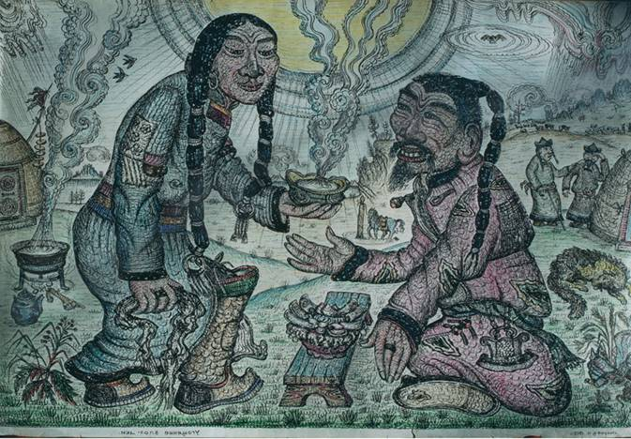
Задание 4 (использование информации)
Рассмотрите иллюстрации и комментарии к ним. Выполните задания.
 | Чай был известен в Китае почти 5000 лет назад, где долгое время был своеобразным напитком-лекарством, а также напитком, сопровождающим культовые ритуалы. Сведения о производстве чая сохранялись в в секрете: его выращивали на секретных плантациях, а способы возделывания, рецепты приготовления были государственной тайной.

Slide 8
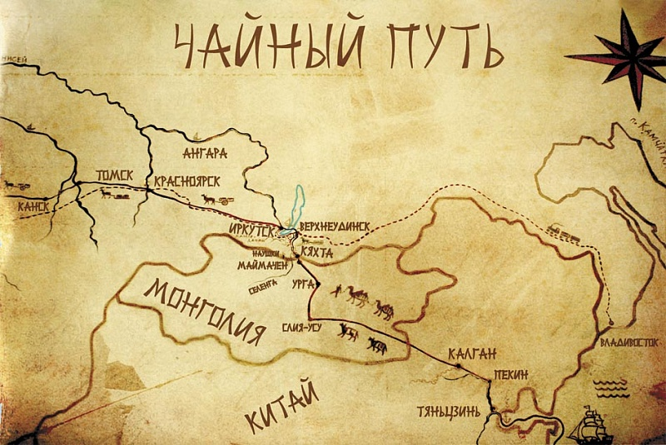
Началом истории чая в России можно считать 1638 год, когда российский посол Василий Старков привёз чай в подарок от западно-монгольского Алтын-хана. Царь Михаил Федорович пригласил бояр на дегустацию «сушеных листьев» – все сидевшие за столом были очарованы ароматным бодрящим напитком. Да и царь не остался равнодушным.

Slide 9
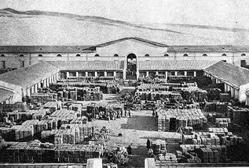
Чайный склад в Кяхте | Кяхта – главный торговый центр Чайного пути. «Российская столица чая»

Slide 10
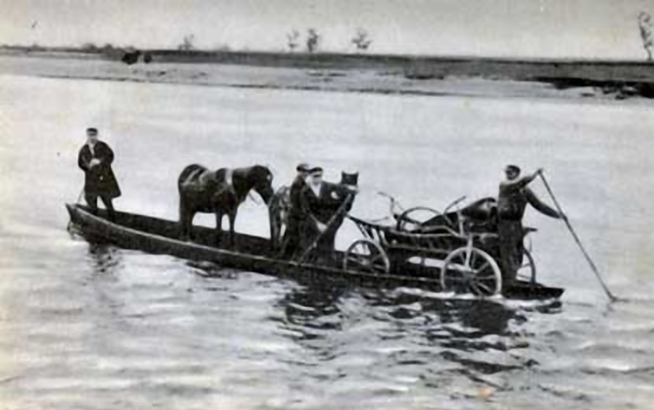
Основанный 1661 г. в центре обширнейшего края Иркутск стал средоточием всей разнообразной сибирской торговли. В частности через Иркутск был проложен морской путь через Лену до Якутска и далее на Аляску.

Slide 11
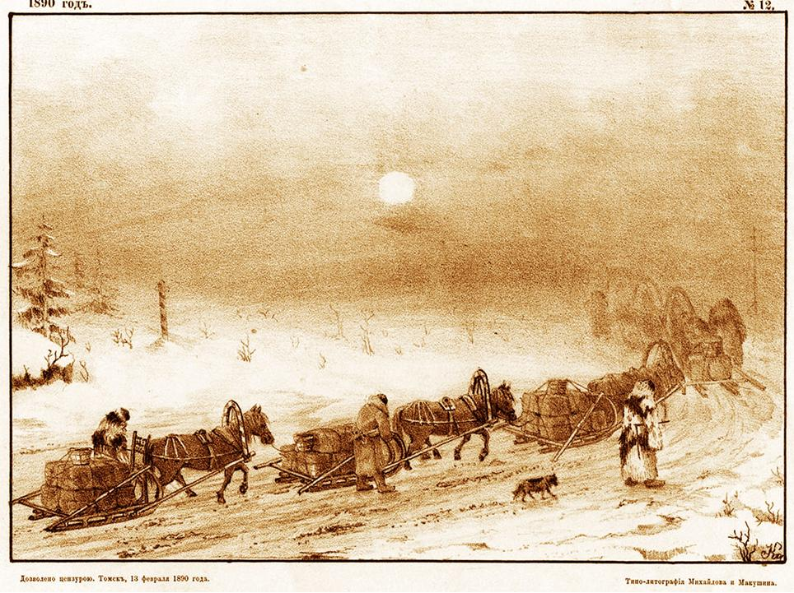
 | Протяженность Чайного пути из Санкт-Петербурга до Пекина составляла по одним данным 8332 версты по другим 8839. Путь начинался в китайском городе Ухань и разделялся на множество дорог, волоков, речных путей - маршруты проходили через более чем сто пятьдесят городов Китая, Монголии и России.

Slide 12
Задание 4 (использование информации)
Что такое Кяхта?
Отметьте ОДИН верный вариант ответа.
Это точка начала чайного пути от Китая в Санкт-Петербург.
Это город, в котором Царь Михаил Федорович пригласил бояр на дегустацию «сушеных листьев».
Кяхта – главный торговый центр Чайного пути, «Российская столица чая».
Так называли китайцы в древности один из сортов чая.

Slide 13
Задание 4 (использование информации)
Почему Иркутск стал одним из крупнейших торговых городов России?
Отметьте ОДИН верный вариант ответа.
Потому что в Иркутске проживало много купцов, занимавшихся торговлей.
Этот город стал морским путем для поставки чая в другие страны.
Находясь в центре обширнейшего края Иркутск стал средоточием всей разнообразной сибирской торговли.
Потому что в Иркутске находились секретные плантации, где его выращивали.

Slide 14
Задание на интеграцию и интерпретацию информации
Следует также отметить, что самый лучший зеленый чай выращивается в Китае и Японии.
Кроме того, зеленый чай, выпитый перед едой, повышает тонус пищеварительного тракта, как бы приводит его в рабочее состояние.
Затем зеленый чай необходимо высушить.
Пейте чай с удовольствием!
Словоформа «чайку» в зависимости от произношения можно воспринять и как форму родственного «чаю» слова, и как форму слова, не имеющего к слову «чай» никакого отношения. (из научной статьи)

Slide 15
Задание на развитие умений выделять ключевые понятия в прочитанном, синтезировать знания, проявлять творческие способности).

Slide 16
Задание на использование информации Похвальное слово чаю
О, ___________________________ чай!
Как люди могли ___ возносить тебе похвалу!
Ты так _________________ и __________________________, как ни один другой напиток! Твоя история______________________! Благодаря тебе __________________________, ________________________ и _________________________________! Сколько ещё_________________________ты в себе таишь!
И сегодня, наливая чашку чая, я_______________________________
_____________________________________!

Slide 17
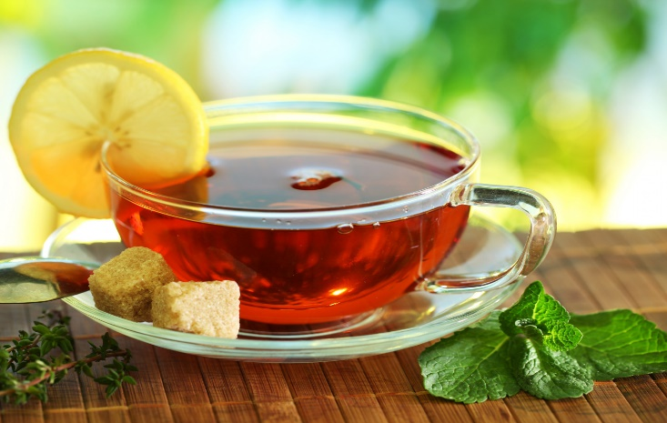
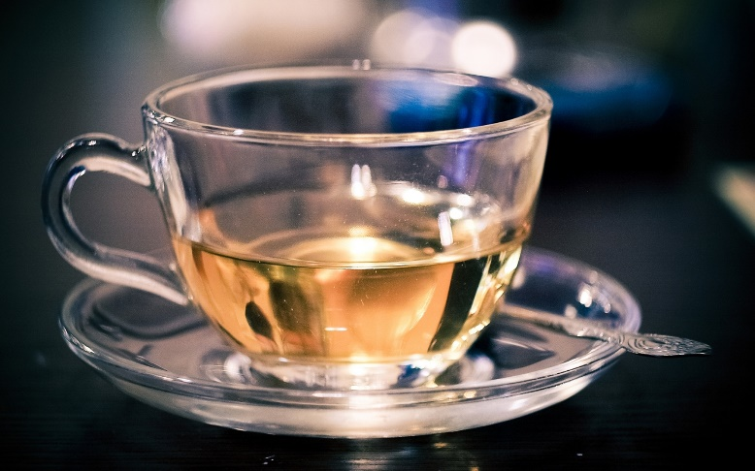
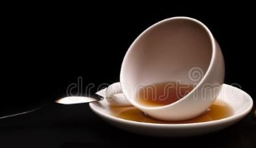
Рефлексия

Slide 18
СПАСИБО ЗА УРОК!

